Slide 1
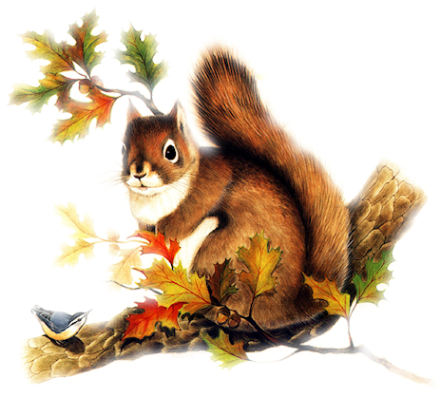
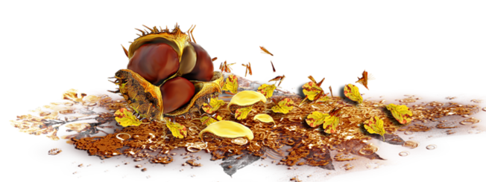
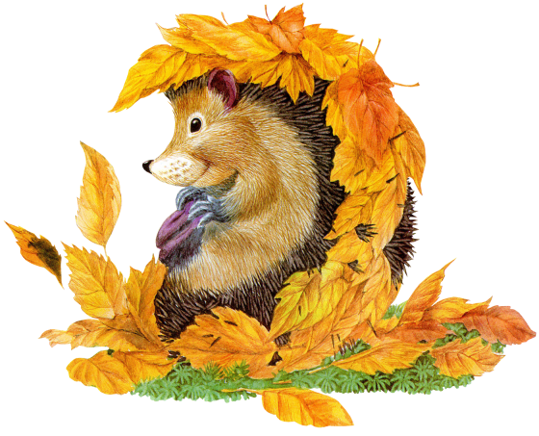
Муниципальное казенное дошкольное образовательное учреждение детский сад комбинированного вида №6
Газета для родителей подготовительной группы
«ПОЧЕМУЧКА»
Выпуск № 1
Сентябрь - ноябрь 2018 г.

Slide 2
Содержание
Роль семьи в развитии поисково-исследовательской активности ребенка.
Родителям на заметку «Чего нельзя, и что нужно делать для поддержания интереса детей к познавательному экспериментированию»
Учимся наблюдать
Развиваемся играя
Из жизни детского сада

Slide 3
Роль семьи в развитии поисково-исследовательской активности ребенка. Известно, что ни одну воспитательную или образовательную задачу нельзя успешно решить без плодотворного контакта с семьей и полного взаимопонимания между родителями и педагогами. и родители должны осознавать, что они воспитывают своих детей собственным примером. Каждая минута общения с ребенком обогащает его, формирует его личность. Нам хотелось бы, чтобы родители следовали мудрому совету В.А Сухомлинского: «Умейте открыть перед ребенком в окружающем мире что-то одно, но открыть так, чтобы кусочек жизни заиграл перед детьми всеми красками радуги. Оставляйте всегда что-то недосказанное, чтобы ребенку захотелось еще и еще раз возвратиться к тому, что он узнал».
Родителям на заметку!
Чего нельзя, и что нужно делать для поддержания интереса детей
к познавательному экспериментированию.
«Самое лучшее открытие то, которое ребенок делает сам».
Ральф У. Эмерсон
Не следует отмахиваться от желаний ребенка, даже если они вам кажутся импульсивными. Ведь в основе этих желаний может лежать такое важнейшее качество, как любознательность .
Нельзя отказываться от совместных действий с ребенком, игр и т.п. — ребенок не может развиваться в обстановке безучастности к нему взрослых.
Сиюминутные запреты без объяснений сковывают активность и самостоятельность ребенка.
Импульсивное поведение дошкольника в сочетании с познавательной активностью, а также неумение его предвидеть последствия своих действий часто приводят к поступкам, которые мы, взрослые, считаем нарушением правил, требований.
Так ли это?
Если поступок сопровождается положительными эмоциями ребенка, инициативностью и изобретательностью и при этом не преследуется цель навредить кому-либо, то это не проступок, а шалость.
Поощрять любопытство, которое порождает потребность в новых впечатлениях, любознательность: она порождает потребность в исследовании.
Предоставлять возможность ребенку действовать с разными предметами и материалами, поощрять экспериментирование с ними, формируя в детях мотив, связанный с внутренними желаниями узнавать новое, по­тому что это интересно и приятно, помогать ему в этом своим участием.
Проявляя заинтересованность к деятельности ребенка, беседуйте с ним о его намерениях, целях (это научит его целеполаганию), о том, как добиться желаемого результата (это поможет осознать процесс деятельности). Расспросите о результатах деятельности, о том, как ребенок их достиг (он приобретет умение формулировать выводы, рассуждая и аргументируя).

Slide 4
Учимся наблюдать
Во время прогулок в парке или сквере продолжайте вместе с ребёнком наблюдать за изменениями в природе. Обратите его внимание на то, что стало меньше цветов, сохнет трава, начали изменять окраску листья деревьев, исчезают насекомые, собираются в стаи и готовятся к отлёту птицы. Поговорите о том, что с наступлением осени становится прохладнее, все чаще идут холодные дожди, дует сильный ветер.
Проверьте, знает ли ваш ребёнок названия и очередность осенних месяцев: сентябрь, октябрь, ноябрь.
Обратите внимание ребёнка на то, что начались первые заморозки. Идя в детский сад ранним утром, рассмотрите иней, покрывающий траву. Пусть ребёнок потрогает его.
Привлеките внимание ребёнка к осеннему карнавалу листьев. Расскажите, что начало октября называют золотой осенью. Спросите у ребёнка, как он думает, почему. (Листья на деревьях стали золотыми, алыми, багряными. Леса и парки кажутся золотыми.)
Обратите внимание ребёнка на то, что в ноябре заметно сократилась продолжительность светового дня, ночи стали длиннее, а дни короче; всё реже свети солнце, небо плотно закрыто низкими тучами, и иногда нудный осенний дождь сменяется мокрым снегом; в ясные дни по утрам лужи покрываются льдом; засохла трава, отцвели последние цветы; окончательно исчезли насекомые, улетели перелётные птицы. Всё это – приметы поздней осени.

Slide 5
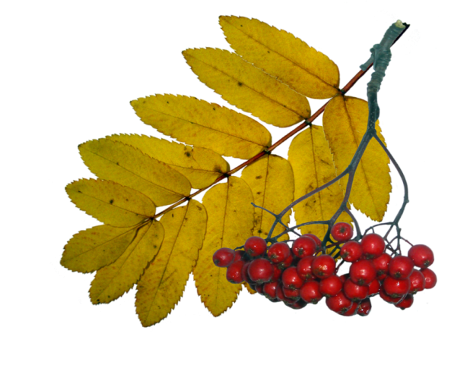
Развиваемся играя Выучите с ребенком пальчиковую гимнастику, которую вы сможете использовать в качестве физкультурной паузы во время домашних занятий. Кроме того, это упражнение позволит вам поработать над тонкой моторикой, чувством ритма у ребенка и выразительностью его речи.
«Осень»
Раз, два, три, четыре, пять,
Будем листья собирать,
Листья березы, листья рябины,
Листья у тополя
И у осины,
Листики дуба мы соберем,
Маме осенний букет соберем.
Ребенок по очереди загибает пальчики, начиная с большого.
Ребенок сжимает и разжимает кулачки.
Ребенок загибает пальчики, начиная с мизинца.
Работая над развитием навыков слогового анализа, предложите ребенку разделить на слоги названия деревьев (дуб, ря-би-на, о-си-на, клен, бе-ре-за, и-ва). Можно провести эту игру с мячом. Вы бросаете ребенку мяч и произносите название дерева, ребенок ловит мяч , делит это название на слоги и возвращает мяч вам.

Slide 6
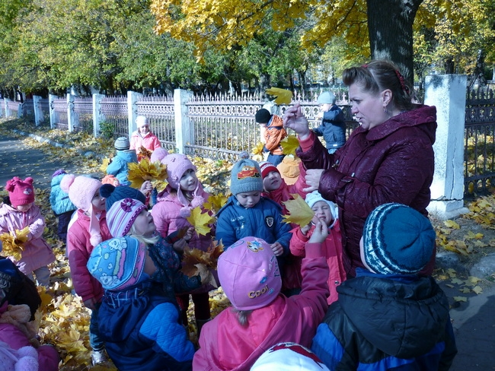
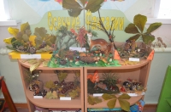
Из жизни детского сада
Теплая погода октября позволила дошкольникам совершить экскурсию в осенний парк. Дети понаблюдали за осенними изменениями в живой и неживой природе.
В нашем детском саду есть традиция проводить выставку поделок «Осенние фантазии». Родители совместно с детьми сделали поделки из природного и бросового материала. Каждая работа отличалась своей оригинальностью, фантазией и творчеством.

